Slide 1
JavaComposer 基于马尔可夫链的音乐生成器 开题报告
黄宇龙 冉德龙
2019年1月4日

Slide 2
项目设计
程序处理给定的多个音乐样本，从中总结规律，生成一段新的音乐
处理：以小节为粒度切分
音乐样本：全部为midi格式
总结规律：马尔可夫链
生成：随机游走
新的音乐：midi格式输出

Slide 3
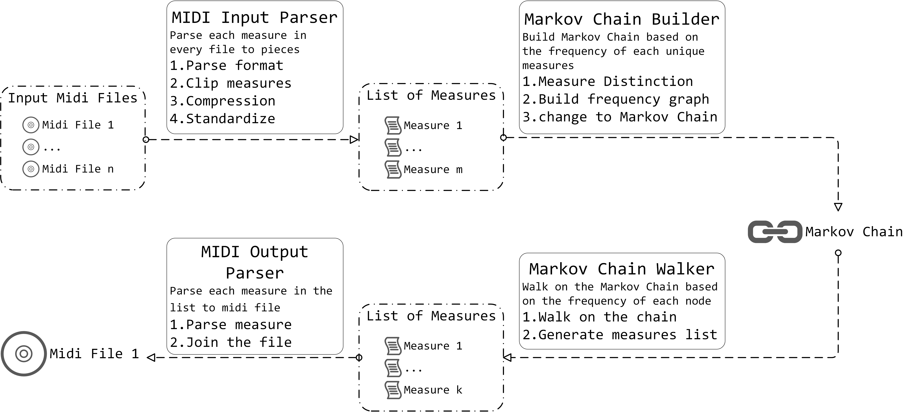
数据处理流程

Slide 4
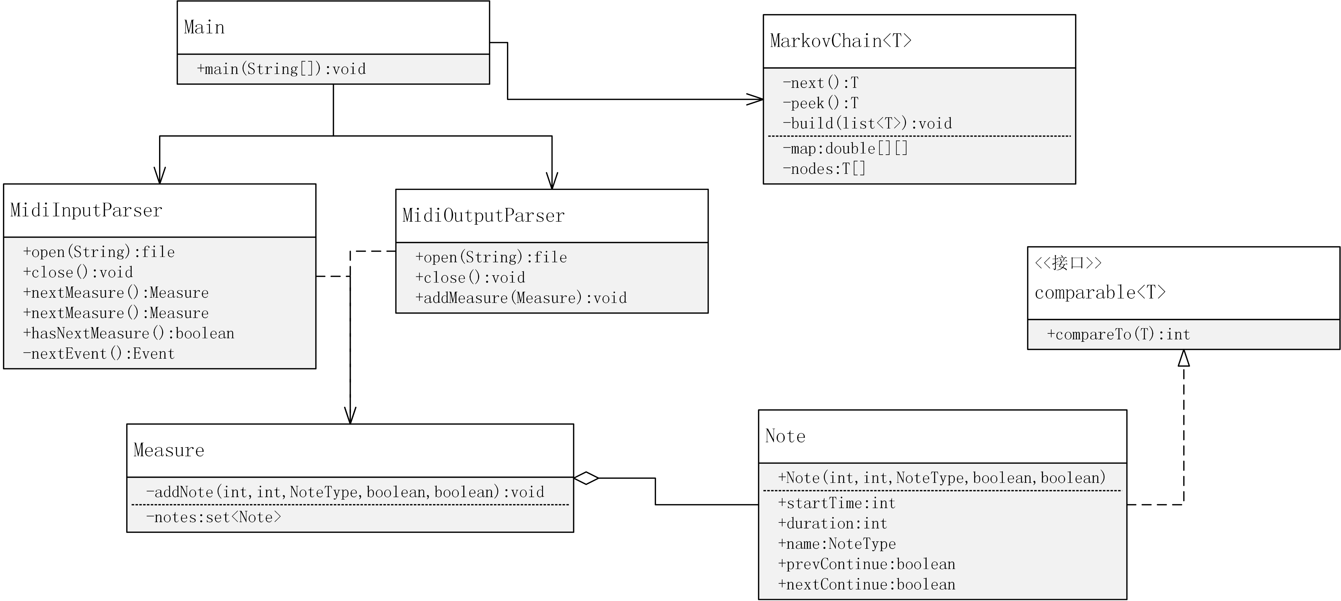
类关系图

Slide 5
预估工作量
MIDI解析器 300行
马尔可夫链 150行
MIDI生成器 300行
交互、提示 50行
流程、游走控制 100行
音符等数据结构 100行

Slide 6
应用意义
机器作曲
曲风分析
文本生成

